Slide 1
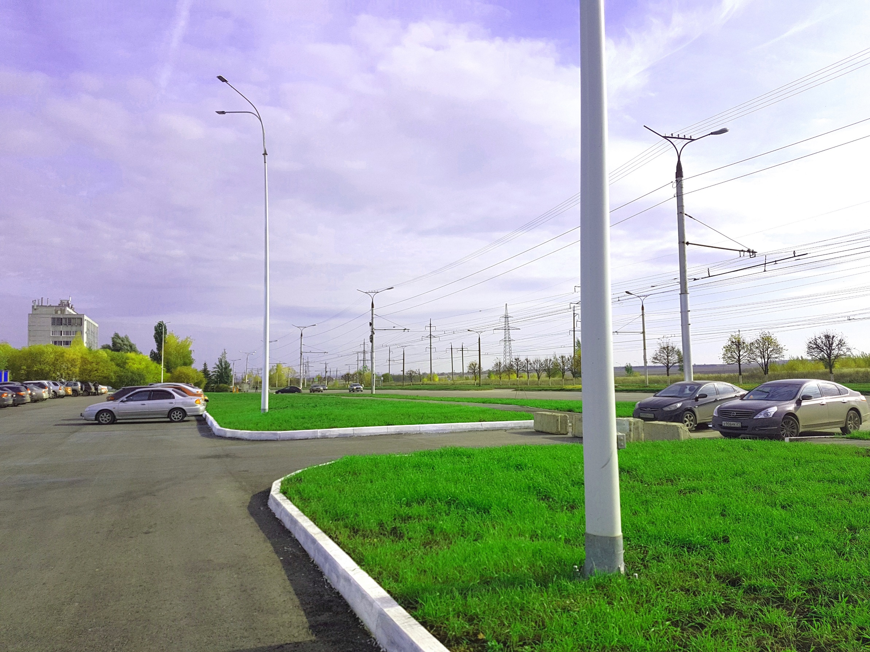
Композиционные материалы компании «Гален» для дорожной инфраструктуры

Slide 2
О компании
Пионер внедрения базальтопластиковых технологий в России и СНГ
Лидер российского рынка композитных строительных материалов
Национальный партнер мировых лидеров композитной индустрии, трансфер новейших технологий в Россию
Крупнейший экспортер в отрасли
2001 г. – год основания компании
2008 г. – компания сертифицирована по международному стандарту качества менеджмента ISO 9001:2008
2009 г. – в производство внедрены нанотехнологии
2011 г. – проектная компания РОСНАНО
2015 г. – разработаны собственные профильные системы из ПВХ, алюминия и композита
2016 г. – запущено производство профилей и оконных блоков, выполнение монтажа на первых объектах
2017 г. – аттестация собственной испытательной лаборатории
2017 г. – переход на новую версию международного стандарта качества ISO 9001:2015.

Slide 3
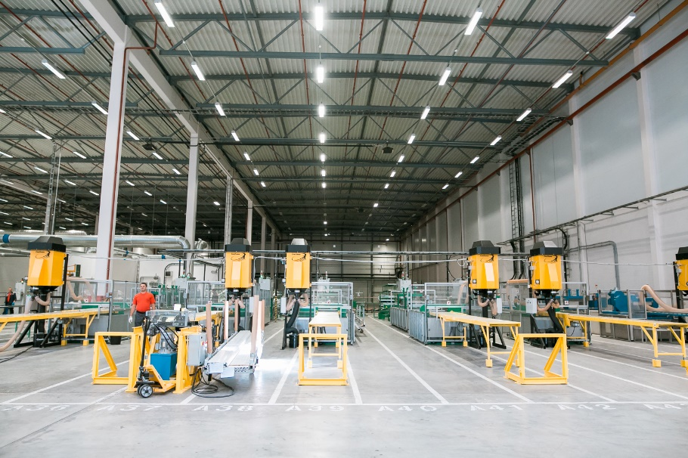
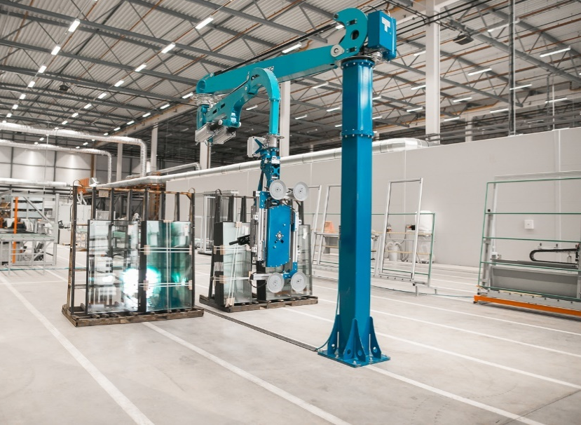
О производстве
Завод «Гален» — разработчик и производитель современных композитных материалов из базальтопластика и стеклопластика для промышленно-гражданского, дорожного строительства, горнодобывающей промышленности и электроэнергетики.
«Гален» располагает двумя производственными площадками: в Чебоксарах и индустриальном парке Ворсино Калужской области.
Производство осуществляется на собственном запатентованном оборудовании, а также на оборудовании ведущих мировых производителей.

Slide 4
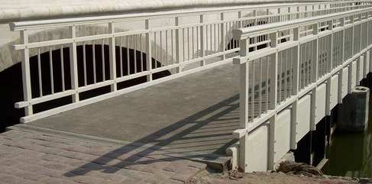
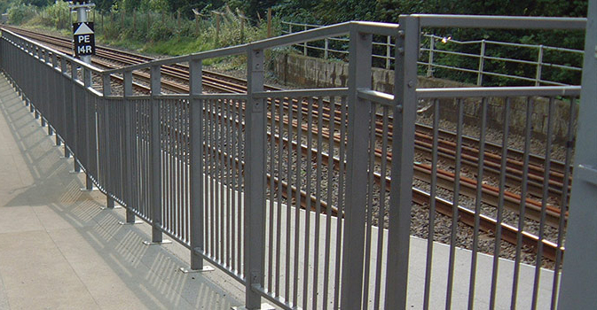
Системы перильных ограждений
Компания «Гален» производит композитные перильные ограждения из стеклопластика методом пултрузии. Пултрузия – это непрерывный технологический процесс получения профилей путём протяжки через нагретую формообразующую фильеру стекломатериалов, пропитанных определенным составом компаунда.
Области применения
Ограждение мостовых сооружений и тротуаров вдоль дорог;
Ограждение лестниц;
Ограждение балконов;
Ограждения парковых зон и придомовых территорий;
Ограждение строительных и промышленных площадок.
Композитные перильные ограждения обладают повышенным сроком службы.
Благодаря своей коррозионной устойчивости они успешно заменяют изделия из традиционных материалов.

Slide 5
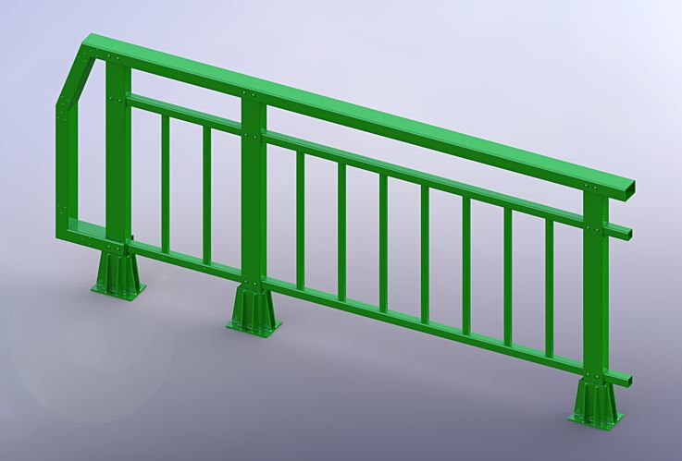
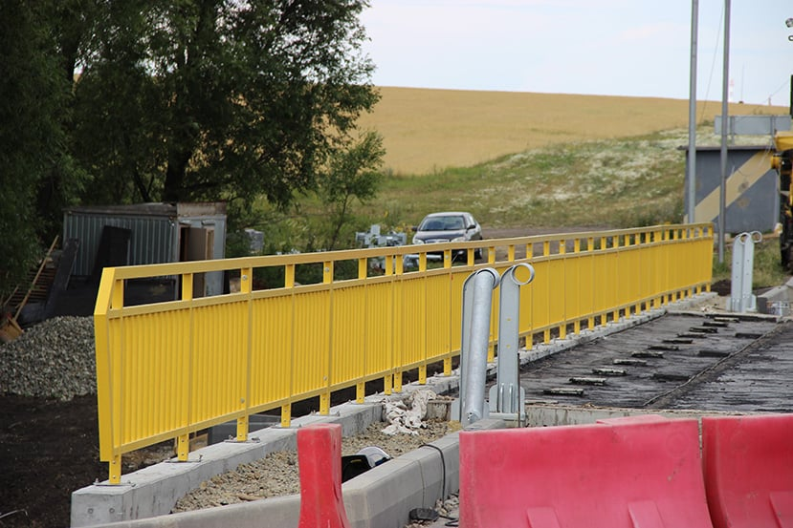
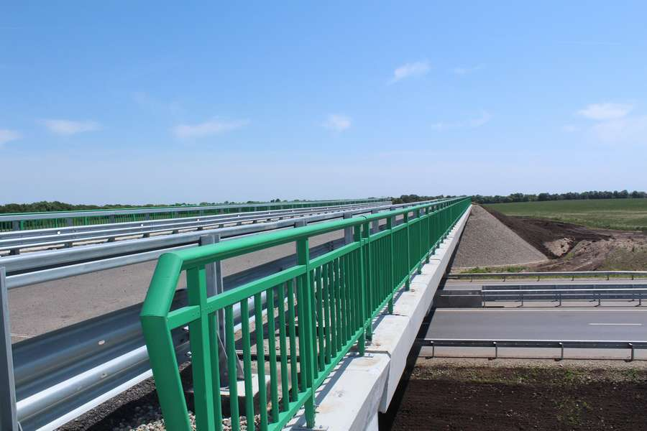
Системы перильных ограждений
Преимущества
Не подвержены коррозии, повышенная стойкость к химическим и атмосферным воздействиям, автомобильной химии и агрессивным средам;
Отсутствие необходимости повторной покраски в течение всего срока службы;
Низкий вес (менее 10 кг / п. м.) обеспечивает безопасную сборку и быстрый монтаж без применения грузоподъемной техники;
Минимальные эксплуатационные затраты, ровная поверхность перильных ограждений без дефектов не дает дорожной пыли «въедаться», а воде задерживается – легче производить очистку от пыли и грязи;
Высокая механическая прочность при низком весе изделия;
Уменьшение процесса образования наледей за счет низкой теплопроводности, вследствие этого легче эксплуатировать в зимнее время;
Длительный срок службы - не менее 45 лет;
Возможность окраски в любой цвет в массе при производстве.

Slide 6
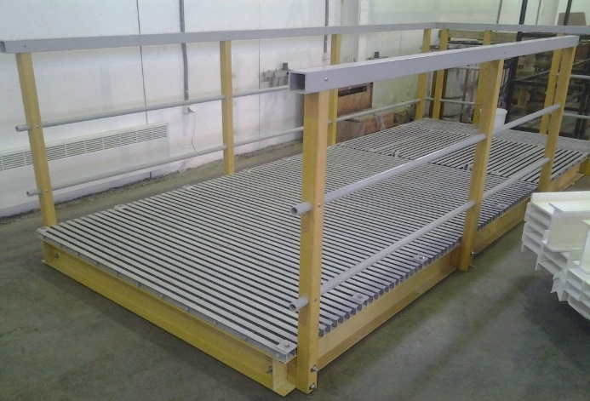
Системы перильных ограждений
Композитные перильные ограждения легко монтируются и обеспечивают не только безопасность, но и эстетичный вид.
Составные элементы конструкции:
стойки, представляющие собой трубы квадратного сечения 50*50*5 мм высотой 1,2 м с монтажной сквозной вставкой из трубы круглого сечения 26*16,5 мм;
эргономичный поручень из профиля C- образной формы размерами 75*59 мм;
композитная опора для стойки ограждения;
крепежные детали.
Сборка перильных ограждений производится с помощью композитных штифтов и клея на эпоксидной основе.

Slide 7
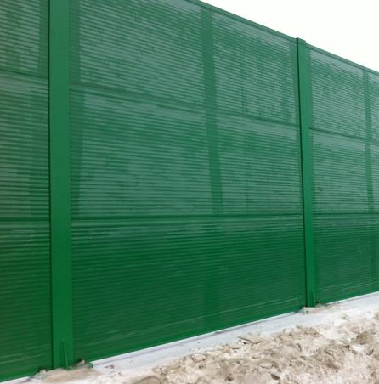
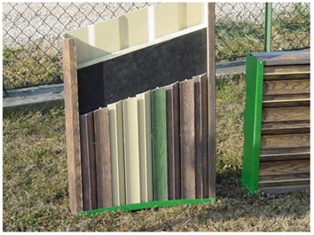
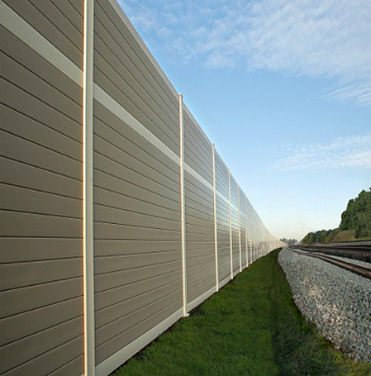
Шумозащитные экраны
Шумозащитный экран состоит из стеклопластикового корпуса, внутри которого расположен звукопоглощающий и/или звукоотражающий материал.
Преимущества:
Не только блокируют шум, но и поглощают его;
Устойчивы к атмосферным воздействиям и дорожным реагентам - особенно актуально в зимний период;
Имеют малый вес, легко переносятся вручную;
Не подвержены коррозии, не требуют ежегодного обслуживания;
Длительный срок службы – не менее 30 лет;
Устойчивы к вандализму и граффити.
Устройство звукопоглощающей
панели в разрезе

Slide 8
Шумозащитные экраны
Рельефная внешняя оболочка рассеивает звуковые волны. Звукопоглощающий внутренний акустический наполнитель подавляет вибрацию.
Показатель | Значение
Класс звукопоглощения | А
Долговечность | Не менее 30 лет эксплуатации
Прочность на растяжение, МПа | 400
Модуль упругости, ГПа | 40

Slide 9
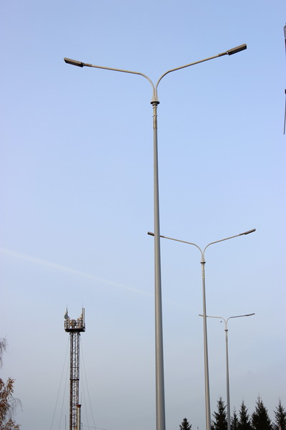
Композитные опоры освещения
Преимущества
Не подвержены коррозии, воздействию ультрафиолета или реагентов;
Долговечны. Не требуют обслуживания на протяжении всего срока службы;
Рассчитаны на применение во всех ветровых зонах;
Удобны в транспортировке и монтаже;
Позволяют без усилий и специального инструмента крепить дополнительное оборудование;
Эстетически привлекательны;
Возможно окрашивание опор в любой цвет в массе при производстве.
Продукция производится серийно и сертифицирована в РФ

Slide 10
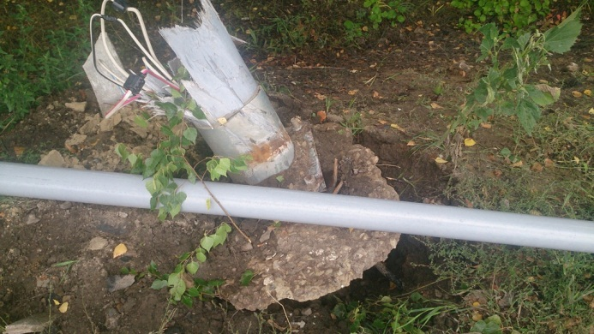
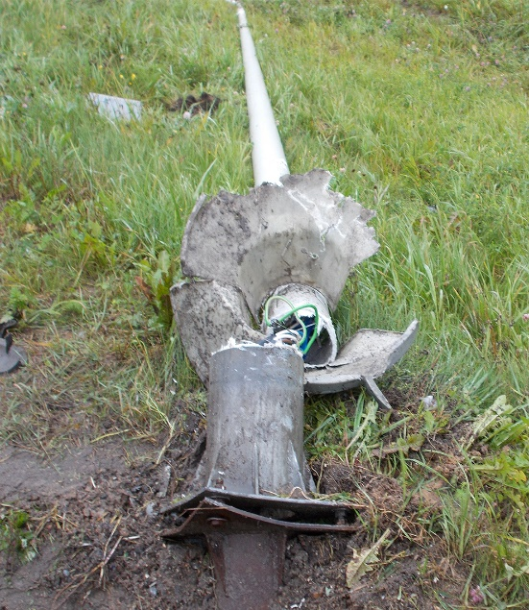
Композитные опоры освещения
Безопасность
Ударобезопасны по сравнению с железобетонными и стальными аналогами.
Не наносят травм участникам движения и серьёзных повреждений транспорту при ДТП, иными словами, все повреждения берёт на себя опора, а не автомобиль с пассажирами.
Сбитая легковым автомобилем композитная опора на участке дороги возле г. Шебекино в Белгородской области, 2013 г. Машина осталось целой, водитель с пассажирами не пострадали.
Сбитая легковым автомобилем композитная опора на федеральной трассе М-1 «Беларусь», г. Смоленск, 2016 г. Водитель с пассажирами не пострадали.

Slide 11
Композитные опоры освещения
Технические характеристики и размерные параметры
Характеристика | Значение | Ед. измерения
Удельная плотность | 31,65 | кг/дм³
Содержание стекла | 45÷55 | масс. %
Водопоглощение | 0,5 | %
Модуль упругости при сцеплении | 22.000 ± 2.000 | МПа
Прочность на разрыв | 400 ± 50 | МПа
Прочность на изгиб | 350 ± 50 | МПа
Прочность на сжатие | 200 ± 50 | МПа
Ударопрочность | ˃ 180 | кДж/м³
Диэлектрическая проницаемость | 3÷7 | кВ/мм
Сопротивление теплозащитного покрытия | 10¹⁰÷10¹³ | Ω
Диэлектрическая постоянная при 50 Гц | 4÷6 | -
Фактор мощности при 50 Гц | 0,03÷0,04 | tg
Теплопроводность | 0,2÷0,3 | ккал/м°С
Коэффициент линейного расширения | (15÷17) х 10⁻⁶ | °С⁻¹
Высота L, м | Диаметр основания D, мм | Диаметр вершины d, мм | Вес, кг | Толщина стенки, мм | Нагрузка на вершину, кг
5,0 | 163 | 76 | 21,0 | 6 | 250-300
5,0 | 245 | 163 | 31,0 | 6 | 400
7,0 | 225 | 110 | 40,0 | 6 | 250-300
7,0 | 245 | 128 | 50,0 | 8 | 400
8,0 | 225 | 93 | 48,0 | 6 | 250-300
8,0 | 245 | 110 | 56,0 | 8 | 400
9,0 | 245 | 93 | 50,0 | 6 | 250-300
9,0 | 245 | 93 | 59,0 | 8 | 400
10,0 | 245 | 76 | 52,0 | 6 | 250-300
10,0 | 245 | 76 | 62,0 | 8 | 400

Slide 12
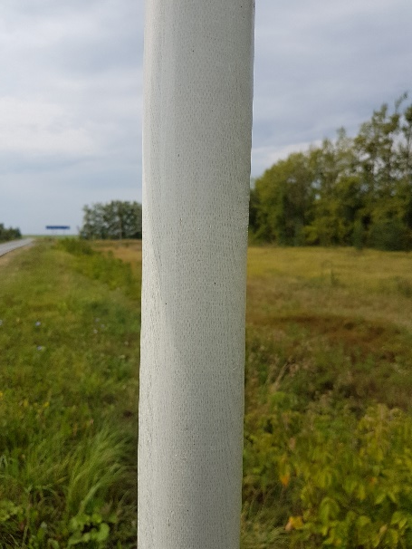
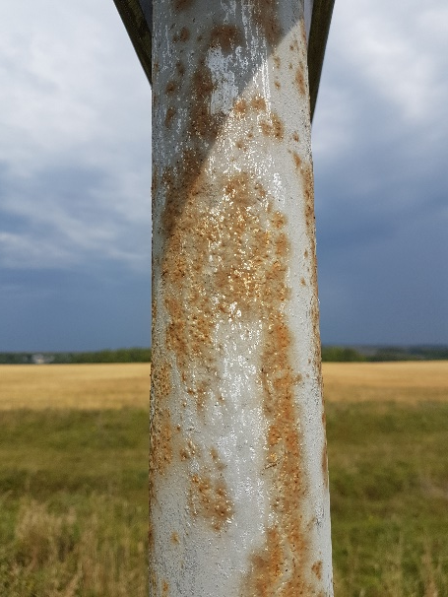
Композитные стойки дорожных знаков
Технические характеристики и преимущества
Внешний диаметр, мм | Толщина стенок, мм | Вес 1 п. м., кг | Длина, м
60 | 3 | 1,5 | любая
Не подвержены коррозии, воздействию ультрафиолета или дорожных реагентов;
Долговечны. Не требуют обслуживания на протяжении всего срока службы.
Композитные и металлические стойки на трассе Аликово-Ишаки в Чувашии после 3-х лет эксплуатации.
На металлических стойках облупилась краска, появилась ржавчина.
На композитных стойках Гален никаких внешних изменений нет.
Композитная стойка
Металлическая стойка
Фото: август, 2016

Slide 13
Экономическое обоснование применения композитных опор и стоек «Гален»
Тип опор | Стоимость, 10 м, руб. | Вес, кг | Старение и коррозия | Монтаж | Обслуживание | Пассивная безопасность
Композитные опоры Гален | 28.000 | До 100 | Нет коррозии, нет старения | Вручную | Нет | Высокий уровень
Оцинкованные | 23.000 | До 500 | Коррозирует | Спецтехника | Ежегодное | Низкий уровень
Железобетонные | 12.000 | До 1000 | Серьезно коррозирует | Спецтехника | Ежегодное | Низкий уровень
Деревянные | 7.000 | До 100 | Быстро стареют | Вручную | Ежегодное | Средний уровень
Композитные стойки и опоры обычно дороже своих аналогов из альтернативных материалов в номинальном выражении – цена за штуку или погонный метр.
Но при использовании бизнес-модели управления жизненным циклом объекта, который предусматривает не только возведение и оснащение, но и обеспечение его эксплуатации и ремонта, изделия из композита дают существенное снижение издержек в части ежегодного обслуживания.

Slide 14
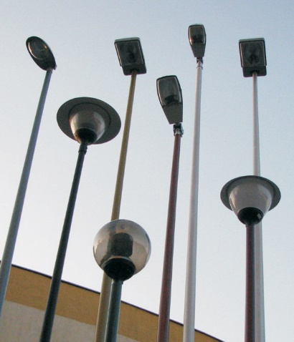
Опыт применения композитных опор
Более 3000 композитных опор компании «Гален» установлено в России:
на дорогах федерального значения;
на дорогах межмуниципального и местного значения;
на различных инфраструктурных объектах.
Свыше 60 удовлетворенных клиентов

Slide 15
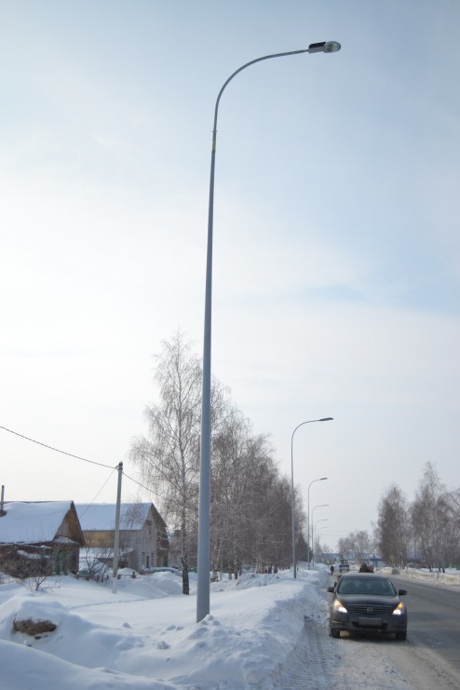
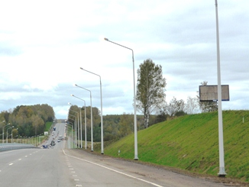
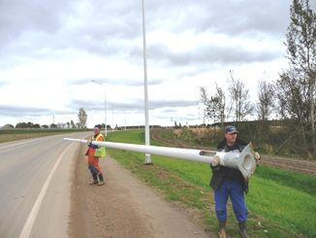
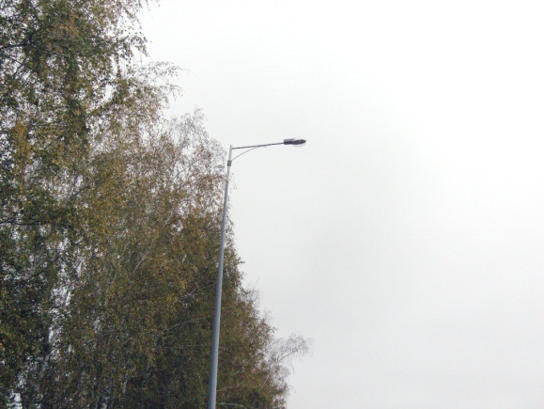
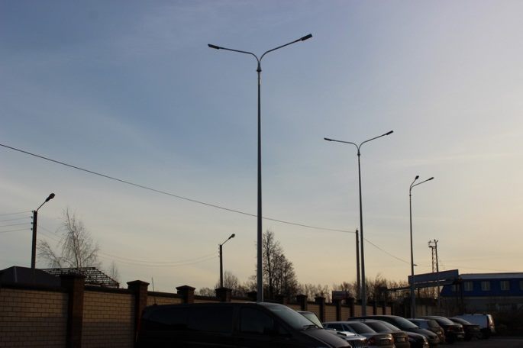
Композитные опоры освещения
Реализованные объекты
Опоры «Гален» на федеральной трассе М-1 «Беларусь», август 2012
Опоры «Гален» в Татарстане, февраль 2012
Опоры «Гален» в Белгородской области, сентябрь 2012
Опоры «Гален» в Чувашской Республике, 2013

Slide 16
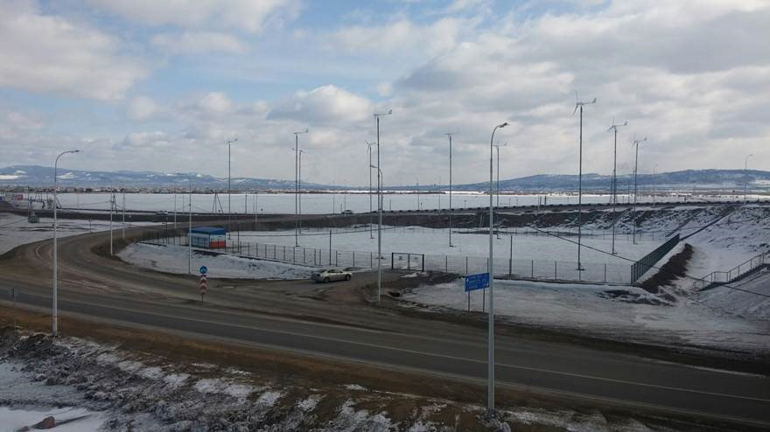
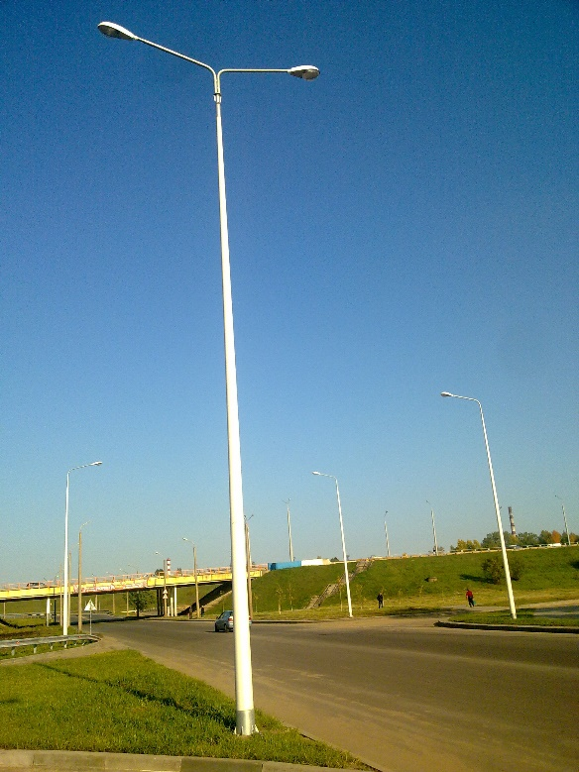
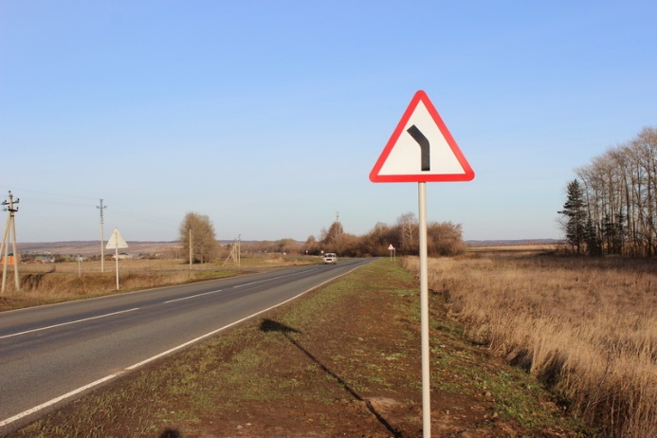
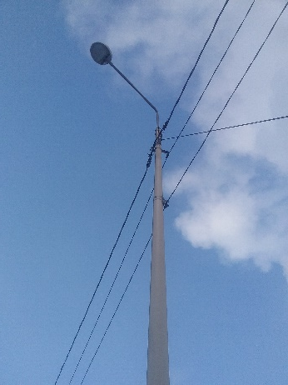
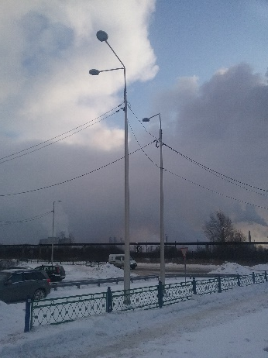
Композитные опоры и стойки
Реализованные объекты
Опоры «Гален» на федеральной трассе около г. Улан-Уде, 2014 г.
Опоры «Гален» на территории НПП ООО «ЭКРА», г. Чебоксары, 2016 г.
Опоры «Гален» в г. Могилеве, Республика Беларусь, 2014 г.
Стойки дорожных знаков «Гален» в Чувашской Республике, 2013 г.
Опоры «Гален» в Череповце, Вологодская область, 2015, 2016 г.

Slide 17
Контакты
Благодарим за внимание!
Валерий Гуринович
Генеральный директор
+7 916 369 40 37
valery.gurinovich@galencomposite.com
www.galencomposite.ru

